Slide 1
青山不老
语文 六年级 上册 配人教版
主讲人：xippt
时间: xxx

Slide 2
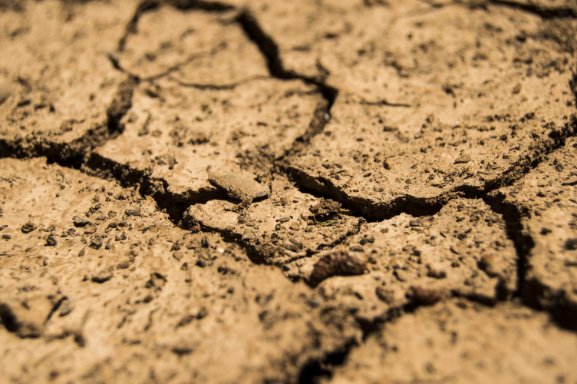
趣味导入
晋西北地区

Slide 3
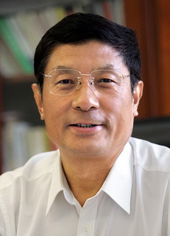
走近作者
梁衡 当代作家，山西霍州人。1946年出生，毕业于人民大学。著名的新闻理论家、散文家和科普作家。作品曾获全国青年文学奖，赵树理文学奖，全国优秀科普作品奖。
主要作品：散文集《夏感与秋思》《人杰鬼雄》等。

Slide 4
字词认读
lín zǎi qíng qiāo zhǔ zhàng
粼粼 记载 擎着 铁锹 拄着 拐杖

Slide 5
字词认读
sì nüè
pán jù
肆 虐
盘 踞
任意残杀或迫害；起破坏作用。文中指西伯利亚大风经常刮起，给当地造成很大的破坏和损失。
非法占据，霸占（地方）。文中指经常受到干旱、霜冻、沙尘暴的迫害。

Slide 6
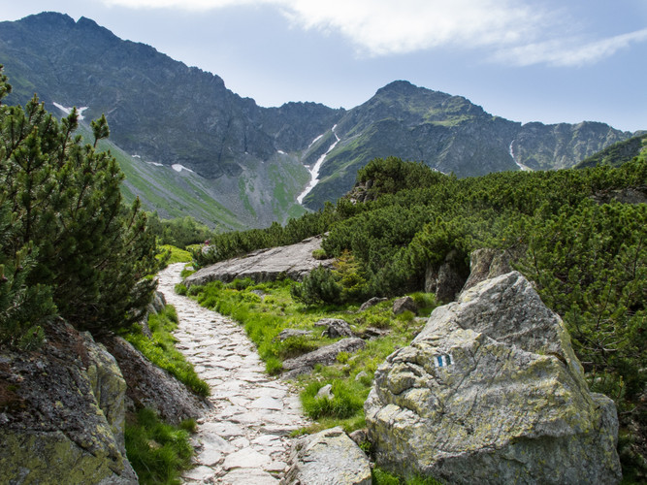
句段感知
点明了周围的环境：到处都是树。
窗外是参天的杨柳。院子在山沟里，山上全是树。我们盘腿坐在土炕上，就像坐在船上，四周全是绿色的波浪，风一吹，树梢卷过涛声，叶间闪着粼粼的波光。
把窗外满山的杨柳在风的吹拂下起伏的绿荫比作海上的波浪，描写了漫山遍野绿意盎然、林间松涛阵阵、叶间微泛绿波的画面，喻示着老人投身山林、为改造山沟所作的巨大贡献。

Slide 7
句段感知
原市制单位单位，一丈约等于3.3333米。
过去，这里风沙吹起，能一直埋到城头。当地县志记载：“风大作时，能逆吹牛马使倒行，或擎之高二三丈而坠。”就在这如此险恶的地方，我对面这个手端一杆旱烟袋的瘦小老头，竟创造了这块绿洲。
生活清贫
身体不强壮
对比中，让我们感受到老人植树造林的不易，同时也表达了作者对老人的敬佩之情。

Slide 8
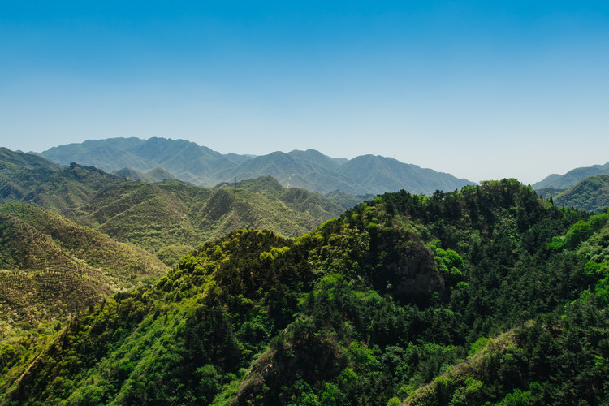
句段感知
文中的老人创造了怎样的奇迹？
他敲着旱烟袋不紧不慢地说着，村干部在旁边恭敬地补充着……十五年啊，绿化了八条沟，造了七条防风林带，三千七百亩林网，这是多么了不起的奇迹。
老人植树的功绩！！！

Slide 9
句段感知
老人说：“这树下的淤泥有两米厚，都是好土啊！”是的，保住了这黄土，我们才有这绿树；有了这绿树，我们才守住了这片土。
黄土和绿树是互依互存、不可分割的。黄土提供了绿树成长所需的养料，而绿树的根则扎紧、牵绊着黄土，使之不会流失。这正体现了老人与青山是息息相关、不可分离的。这片青山养育了老人，而老人用自己的努力，创造了这片绿色的奇迹，作为对青山的回报。

Slide 10
句段感知
表面指的是老农创造的这片绿洲，事实上还包含着开辟山林、绿化家园的精神和造福后代的情怀。
他已经将自己的生命转化为另一种东西。他是真正与山川共存、与日月同辉了。
老人用自己的勤劳、善良创造了这片绿洲，用有限的生命创造了无限的价值，生命的意义随着青山永垂不朽，不会因年龄的增长而变老。

Slide 11
句段感知
这位普通的老人让我领悟到：青山是不会老的。
老人不仅留下了这片青山，还留下了更为宝贵的东西——与环境作斗争的不屈精神，绿化家园、保护环境的奉献精神。老人的精神不老，青山也必将长青。

Slide 12
句段感知
请你结合生活实际，向人们发出一则保护环境的倡议书，写出你的几条建议。
示例：
1.共建“节约型社会”，节约一滴水，节约一度电，节约一张纸。
2.减少污染，节约能源，出行尽量做公交车、自行车或步行。
3.保护森林和矿产资源，尽量购买再生材料制成的物品。
4.保护土地资源，尽量少用或不用塑料制品、农药和化肥。

Slide 13
句段感知
课文用清新的笔触向我们描绘了一位山野老农，面对自然条件的恶劣和生活条件的艰辛，他义无反顾地投身到植树造林的工作中，用十五年的时间在晋西北奇迹般地创造了一片绿洲，实现了自己的人生价值，造福于后代，赞扬了老人与环境作斗争的不屈精神和绿化家园、保护环境、造福人类的高尚情怀。
主题思想

Slide 14
当堂测评
1.从括号里选择正确的读音画“√” 。
参（shēn cān）天 记载（zǎi zài）
归宿（sù xiǔ） 险恶（wù è）
√
√
√
√

Slide 15
当堂测评
2.写出下列词语的近义词。
治理——（ ）
领悟——（ ）
盘踞——（ ）
恭敬——（ ）
整治
领会
占据
尊敬

Slide 16
当堂测评
3. 某公园张贴一则告示——除了你的脚印，什么都别留下；除了你的记忆，什么都别带走。
（1）这则告示告诉游人什么呢？
（2）它写得好不好？说出你的理由。
告诉游人要爱护公园的环境、景物和公共财产。
写得好。这则广告简洁明快、对比鲜明，更容易让人接受。

Slide 17
版权声明
感谢您下载xippt平台上提供的PPT作品，为了您和xippt以及原创作者的利益，请勿复制、传播、销售，否则将承担法律责任！xippt将对作品进行维权，按照传播下载次数进行十倍的索取赔偿！
1. 在xippt出售的PPT模板是免版税类(RF:
Royalty-Free)正版受《中国人民共和国著作法》和《世界版权公约》的保护，作品的所有权、版权和著作权归xippt所有,您下载的是PPT模板素材的使用权。
2. 不得将xippt的PPT模板、PPT素材，本身用于再出售,或者出租、出借、转让、分销、发布或者作为礼物供他人使用，不得转授权、出卖、转让本协议或者本协议中的权利。

Slide 18
感谢聆听
语文 六年级 上册 配人教版
主讲人：xippt
时间: xxx

